Slide 1

Meetup : DEVOPS autour d’une application Next.js
28 janvier 2025
Notes:
Bonjour à tous J’espère que vous êtes bien installé pour ce meetup qui va parler du Devops et d’une Application NextJS

Slide 2




1 heure et 2 objectifs
Un meetup qui a juste une heure pour atteindre 2 objectifs:
-Rappeler ce qu’est le Devops
-Montrer des outils simples et puissants pour décupler votre productivité
Alors on ne va pas perdre de Temps …..

Slide 3






Remerciements
Tout d’abord … Merci aux deux sociétés que sont Darva et Catamania de nous donner cette tribune Par l’intérêt qu’elles témoignent aux technologies , elles s’honorent et surtout elles honorent leurs collaborateurs, c’est-à-dire nous tous …..
Pourquoi ces chiffres sont là ?
Objectif :
100
millions d’euros de chiffre d’affaires en 2024
Objectif :
1200
Collaborateurs en 2024
40
millions d’euros de chiffre d’affaires en 2023
200
Collaborateurs
Notes:
Pourquoi rappeler ces chiffres ? Et bien si parce que si de tel volumes humains et financiers sont en jeu , un outil qui un apporte un gain net de productivité de 20% alors il vaut son pesant d’or ……surtout si il est gratuit

Slide 4

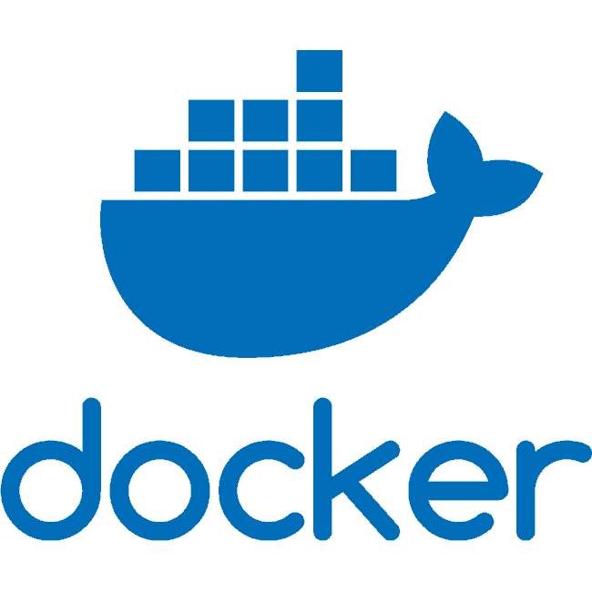


Principes et apports du devops
Faire du Devops c’est produire du code particulier. Particulier car il ne fait pas partie de l’application , mais il permet aux développeurs d’avancer plus rapidement et avec une meilleure qualité.
Auparavant c’était essentiellement des outils maintenus par les opérationnels, comme le système ou l’exploitation.
Mais les outils se sont multipliés et améliorés, devenant pilotables par des scripts que les développeurs on pu s’approprier.
Gagnant en autonomie, le développeur peut agir pour rendre son travail plus efficace.
L’intérêt d’investir dans du code Devops se calcule.
Il est rentable pour une tâche fortement récurrente , facilement automatisable et qui touche de nombres membre de l’équipe.
Notes:
Je vais essayer de faire une définition
1.
Exemples:
Un script automatique qui testera votre code avant de le transmettre au reste de l’équipe
Un script qui déploie automatiquement la production de la journée sur l’environnement de l’équipe de teste
2. Une équipe système ne peut pas comprendre pleinement l’impact de tel ou tel amélioration qui est demandée
Un développeur ne peut pas comprendre pleinement la charge de travail demandée à une équipe système
Un projet perd du temps lorsque deux équipes , à la culture et aux intérêt different , doivent collaborer. Si par une évolution de la technologie , une équipe se retrouve à pouvoir avec ses propre connaissance élargir le champ de ses réalisation,
3.

Slide 5




Le Devops comme l’agilité ?
Les outils du Devops n’ont pas cessé de progresser Et maintenant un script de quelques lignes peut
Créer un serveur, le façonner et le répliquer à loisirs
Un autre peu détecter des failles de sécurité lors de la compilation.
Ou encore corriger une mauvaise indentation à la volée
D’un point de vue organisationnel , ces nouveaux outils appellent la collaboration entre les Dev et les Ops. Plus le Devops avance plus leurs compétences se chevauchent
A l’image de l’agilité , c’est un rapprochement bénéfique pour une entreprise , car elle réduit les difficultés de communication entre des équipes séparées.
Notes:
https://martinfowler.com/bliki/DevOpsCulture.html

Slide 6
Démos pour le DevOps
Comprendre le DevOps : l’exemple du Jenkinsfile
Le CI/CD sans Jenkinsfile, et la problématique des équipes Forge : démo
Le CI/CD avec Jenkinsfile : démo
Comprendre le DevOps : l’exemple de l’Infrastructure as Code
L’IaC avec Ansible : live coding
La suite , se servir du Devops pour montrer du Devops
L’IaC monte la machine cible
La machine cible s’automatise avec les Github actions

Slide 7
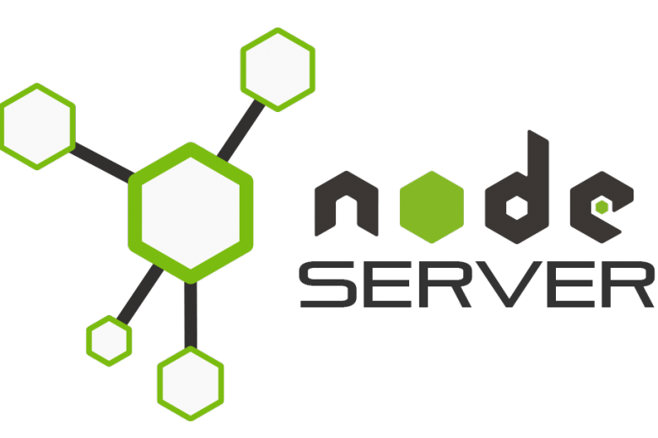





Ansible pour bâtir la machine cible
Notes:
le terrain d’installation On veut obtenir une machine Hébergé dans une VM digitalOcean , va comporter
-un serveur Node Js tout équipé
-un processus capable d’exécuter une Github action
Et tout l’attirail d’un serveur web , filesystem, firewall …. Process manager Equipé de Next.js , le serveur node fera tourner le code d’une application localisé dans un repo github
….Sans intervention d’un opérateur ….grâce à la github action.

Slide 8

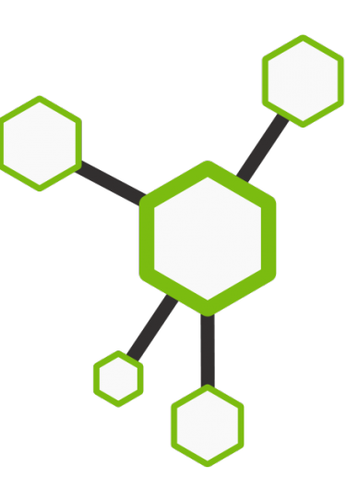

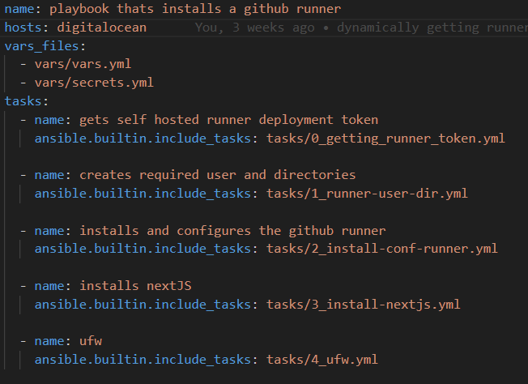

IaC sur cloud DigitalOcean (Iaas)
5.Installation d’un process manager
1.Installation de l’action Runner
0.Il récupère la Clef de l’action Runner
4.Installation de NextJs
Scripts yml
6.Installation du Firewall
3.Installation de Node et Npm
2.Il crée les users et directories
Notes:
Grace à un script simple , l’application Ansible va être capable , en quelques secondes , de transformer la VM vide de digital Ocean , en machine cible Animation : Ansible fait apparaitre logos au fur et à mesure Livecoding IAC (sur une autre VM pour le meetup)
-> 10 minutes
Les scripts ansible pour la vraie démo (juste show et commentaire)

Slide 9
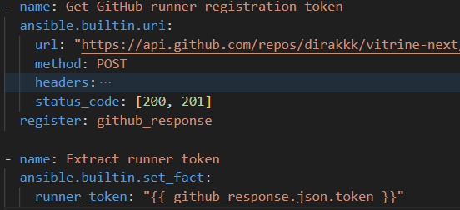
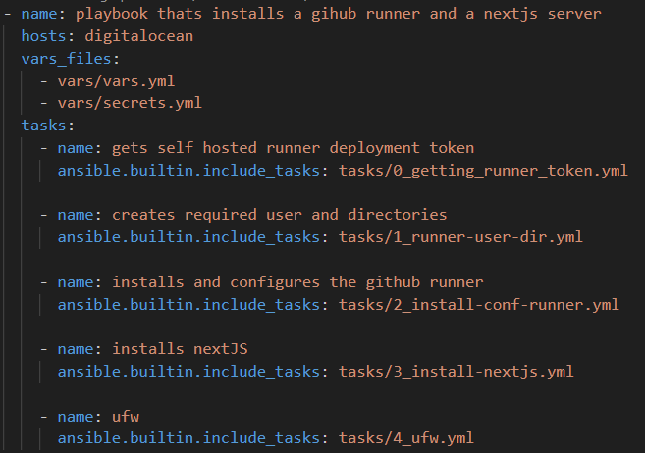
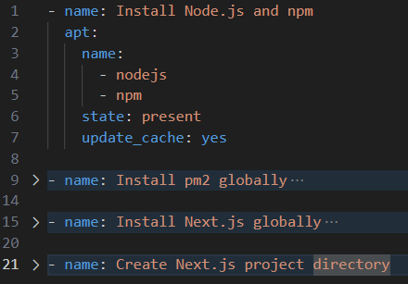
La puissance des scripts Ansible

Slide 10
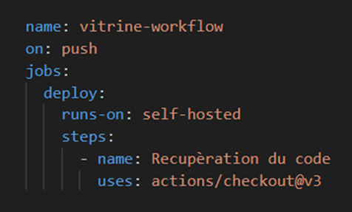
Avec Github on doit utiliser les GithubAction
Si des scripts sont simplement situés dans le répertoire .github/workflows d’un repo, Github les lancera automatiquement. Ce lancement sera effectué à chaque action utilisateur.
Chacun de ces scripts YML a vocation à rester simple, car il peut compter sur une grande liste d’outils
Evènement déclencheur
Le type de machine sur laquelle l’action va tourner C’est l’action Runner !
Les actions à déclencher
Notes:
On:
Le ou les évènements qui déclenchent le script Des combinaisons incroyablement richent sont disponibles
Ex: lorsqu’on ferme une PR , lorsqu’on cree un label ….
Runs-on: Une VM classique hébergée sur le serveur Github
Une machine plus puissante proposée par Github et intitulée larger runner Une machine gérée par le propriétaire du repo
Les actions à déclencher:
Ici

Slide 11


Dev build and Deploy : les githubActions à la manœuvre
5. (Re)démmare le serveur
1. Récupere le code
Le développeur n’a pas bougé
4. Compile le nouveau code
0.Push de code
2. Fixe la version de NodeJs
3. Récupere les lib dans le cache ou les installe
Notes:
Un fichier permet au Dev de définir comment le code sera construit testé et déployé.Il supprime le cloisement entre le dev et l’admin système.
DEMO Montrer etat n
Un commit + push (sur la mainline i.e. pas la cible)
Montrer etat n+1
Voir la github action , code et traces d’exécution
Notez la concentration du dev , pas une goutte de sueur pour réinstaller le serveur

Slide 12
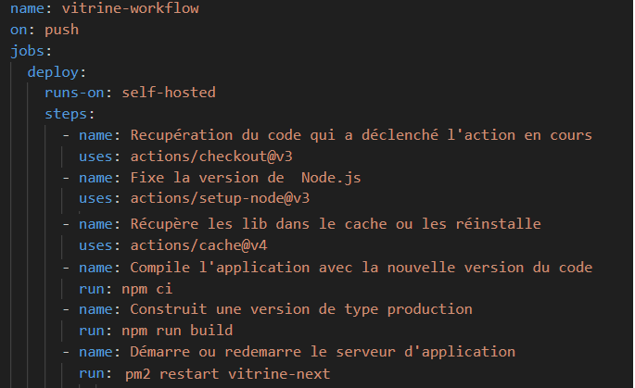
Une vue un peu simplifiée de notre Github action

Slide 13

Suivi automatique de JIRA par composition de githubActions
Lecture de la clef du ticket Jira associé à la PR
Création/fermeture d’une PR
Login sur Jira cloud
Calcul de la transition à effectuer
Transition d’état du ticket
Notes:
Va sur le sprint ajouter un ticket
Faire une PR
Merge la PR
Regarder le wo

Slide 14
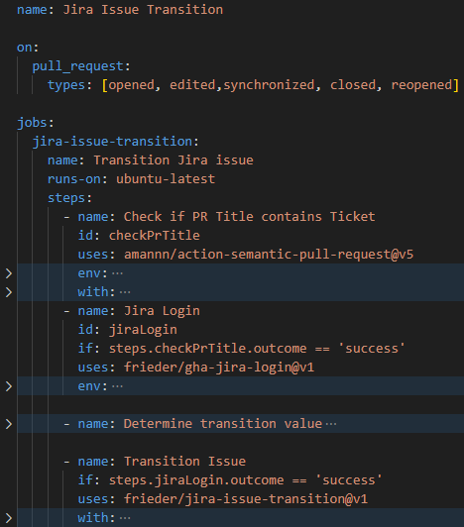
Une vue un peu simplifiée de notre Github action pour la synchro JIRA
L’action va tourner sur une VM du serveur Github
Lecture de la clef du ticket Jira associé à la PR
Login sur Jira cloud
Calcul de la transition à effectuer
Transition d’état du ticket
Notes:
Un code extrêmement simple à partager avec les autres projets , il n’y a aucune adhérence

Slide 15
Demo de la transition
Aller sur le sprint du Meetup
Créer un ticket
Faire une branche puis une PR
Merge la PR
Regarder le worflow
Notes:
Préparer une branche sur vitrine-next être sur la page Page;tsx dans l’historique, avoir
git commit -am "feat(SCRUM-7): un test en live"; git push --set-upstream origin scrum7

